Slide 1
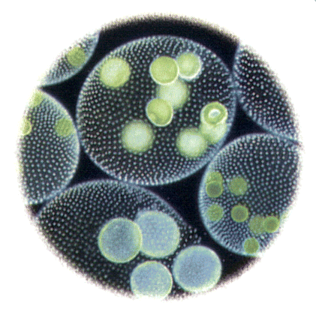
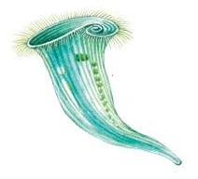
Жгутиконосцы и инфузории
Автор презентации: Зарубина Е.Ю. учитель биологии ГБОУ СОШ 143 г. Санкт-Петербурга

Slide 2
Жгутиконосцы
Общие признаки:
Имеют 1-2 или множество жгутиков.
Питание различное: как растения, как паразиты и как свободноживущие животные.
Некоторые образуют колонии.

Slide 3
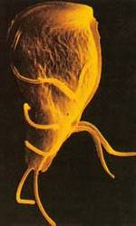
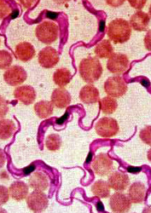
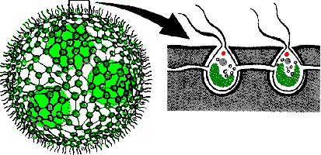
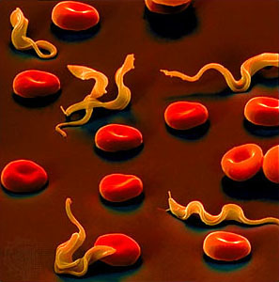
КОЛОНИАЛЬНЫЕ
ЖГУТИКОНОСЦЫ
ПАРАЗИТИЧЕСКИЕ
ЖГУТИКОНОСЦЫ
ВОЛЬВОКС

Slide 4
Животные жгутиконосцы
Питание гетеротрофное.
Среди них имеются как сапротрофные, паразитические и хищные организмы.
Сапротрофные питаются продуктами распада органических веществ. Хищные питаются бактериями, одноклеточными водорослями, простейшими.

Slide 5
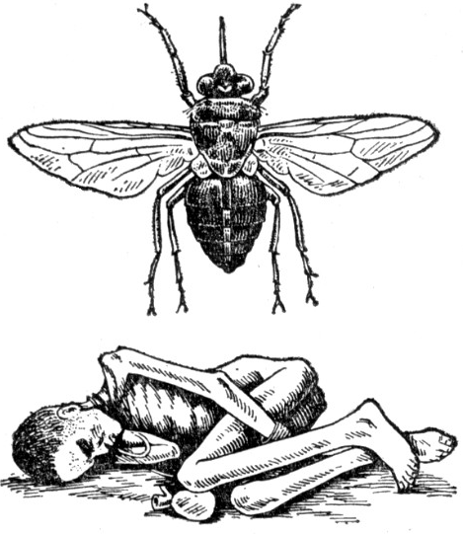
.
Паразитические- например, трипаносомы , лейшмании вызывают болезни, которые относятся к категории трансмиссивных, заболевания, возбудитель которых передается через укус кровососущего насекомого или клеща.

Slide 6
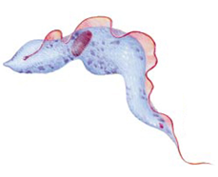
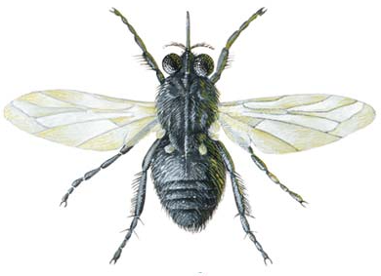
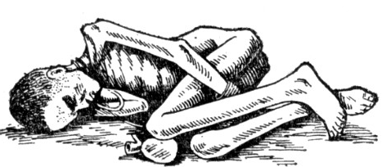
Животные жгутиконосцы.
Трипаносомы вызывают «сонную болезнь», на начальных этапах паразитируют в крови больного, затем переходят в спинномозговую жидкость, вызывают сонливость, затем наступает смерть больного от истощения. Переносчиком возбудителя болезни являются мухи цеце, источником инвазии — копытные животные (антилопы) и больные люди. В настоящее время заболевание лечится.

Slide 7
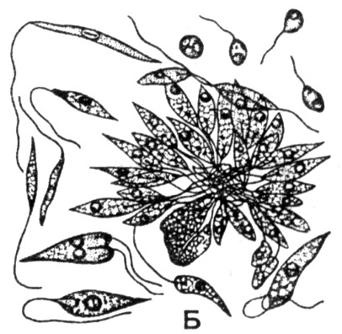
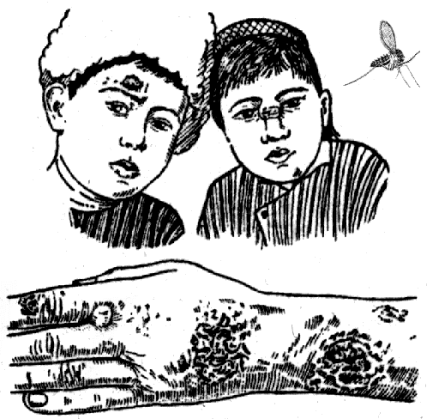
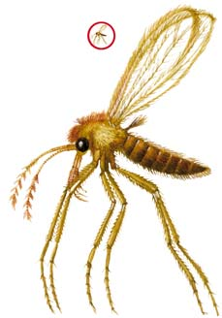
Животные жгутиконосцы.
Некоторые виды лейшманий вызывают кожный лейшманиоз переносчиком возбудителей являются москиты, источником инвазии — дикие грызуны или больные люди.

Slide 8
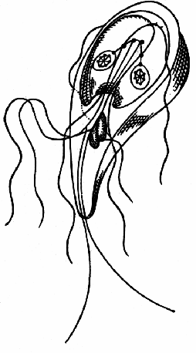
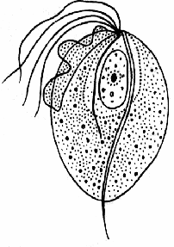
Животные жгутиконосцы.
Лямблия кишечная – паразит желчных протоков, тонкого кишечника. В толстой кишке инцистируется. Заражение цистами и через пищу. Трихомонада – паразитирует в мочеполовых путях. Вызывает воспалительные процессы.

Slide 9
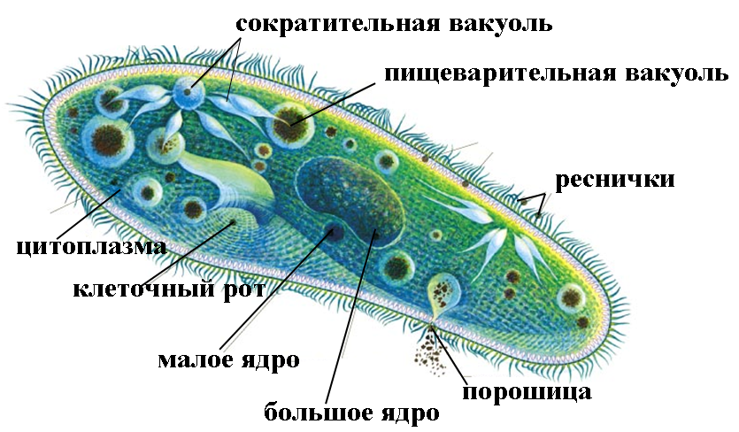
Инфузории
ОБЩИЕ ПРИЗНАКИ:
Имеют два ядра, две сократительные вакуоли, пищеварительные вакуоли,
Имеют органоиды специального назначения- клеточный рот, глотку, порошицу.
Движение с помощью ресничек.
Размножаются бесполым и половым путем.

Slide 10
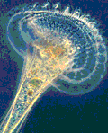
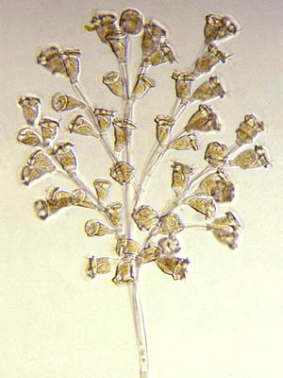
Инфузории
Инфузория -трубач
Инфузория -туфелька
Колония инфузорий
корхезиум

Slide 11
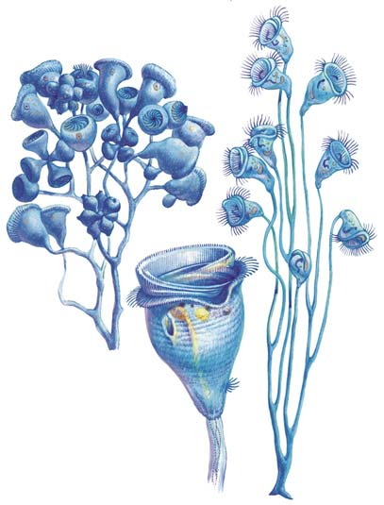
Инфузории
7,5 тыс. видов
Форма тела постоянная благодаря эластичной и прочной оболочке - пелликуле.
Активно передвигаются с помощью ресничек. Другой важный признак — наличие двух ядер: крупного полиплоидного вегетативного ядра — макронуклеуса и мелкого диплоидного генеративного ядра — микронуклеуса.
В эктоплазме многих инфузорий находятся особые защитные приспособления — трихоцисты. При раздражении животного они выстреливают длинную упругую нить, парализующую добычу.

Slide 12
Значение Простейших:
Являются звеньями в цепях питания (питаются бактериями, водорослями и служат пищей другим животным).
Очищают водоемы от бактерий.
Раковины морских корненожек образуют осадочные породы извести и мела.
Паразиты вызывают заболевания (амеба дизентерийная, лямблии, малярийный плазмодий, трипаносомы и др.)
Инфузории, живущие в пищеварительных органах растительноядных животных, помогают перевариванию клетчатки.

Slide 13
Значение простейших в природе и жизни человека
В природе являются звеном в цепях питания.
Выполняют роль санитаров, очищая водоемы от бактерий и гниющих веществ.
Индикаторы чистоты воды.
Раковины образовали осадочные породы.
Участвуют в круговороте веществ и в образовании почвы.
По остаткам морских фораминиферов геологи определяют залежи нефти и газа.
Вызывают заболевания человека и животных.

